Slide 1

MODULO 3
COLLABORAZIONE CON I FORNITORI:
APPROVVIGIONAMENTO E ACQUISTI SOSTENIBILI

Slide 2
CONTENUTI
Questo modulo si propone di approfondire il concetto di sostenibilità e di approvvigionamento e di definire ed esplorare diverse strategie per l'integrazione di processi di approvvigionamento sostenibili nel settore alimentare.
Si pone inoltre l'accento sui partenariati e sull'importanza di stabilire solide relazioni di rete, come pratica per migliorare le strategie verdi e socialmente responsabili nello sviluppo e nel consumo dei prodotti.
01
Approvvigionamento sostenibile
02
Fattori che definiscono le partnership
03
Strategie per un approvvigionamento sostenibile
04
Sfide per l'approvvigionamento sostenibile

Slide 3
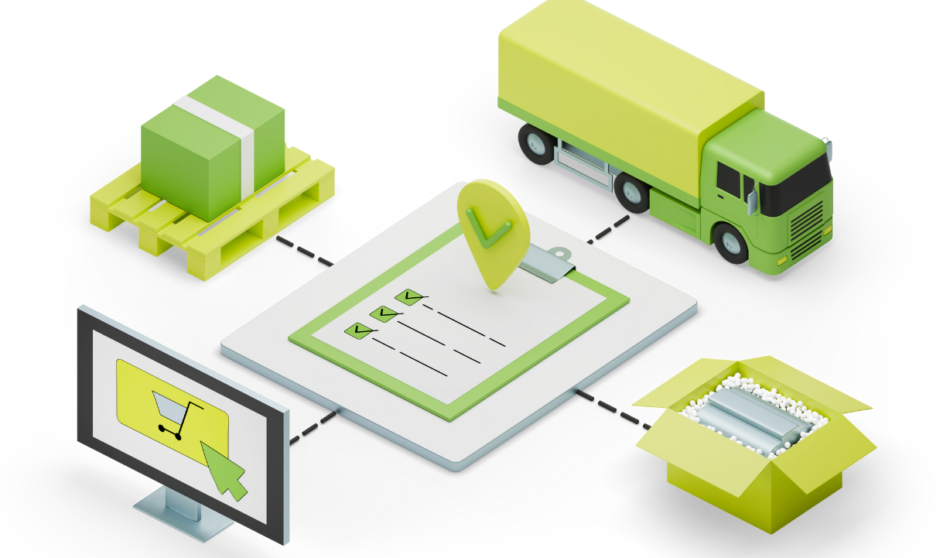
01
APPROVVIGIONAMENTO SOSTENIBILE

Slide 4
Concetti base
La collaborazione di filiera gioca un ruolo essenziale nel successo complessivo delle PMI alimentari e delle imprese alimentari in generale. La collaborazione di filiera si verifica quando diverse aziende si sostengono attivamente a vicenda, lavorando per ottenere benefici condivisi (Chauan, 2022).
Uno di questi vantaggi principali è la creazione di condizioni favorevoli per il perseguimento di pratiche di approvvigionamento sostenibili, facilitando le PMI del settore alimentare ad allineare le loro operazioni e gli acquisti di prodotti alimentari agli standard ambientali, sociali ed economici.
L'impegno negli acquisti sostenibili si riferisce quindi all'integrazione di considerazioni ambientali, sociali ed economiche negli acquisti per promuovere risultati positivi in tutto il processo di approvvigionamento della catena di fornitura (Jean, 2024).

Slide 5
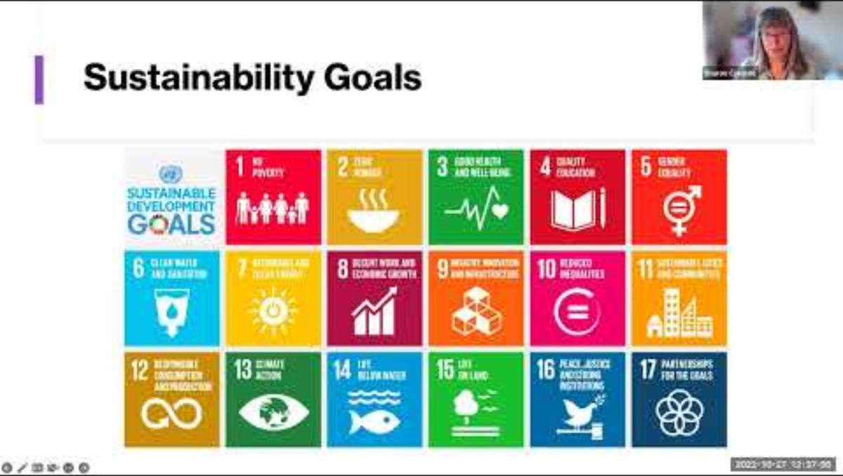
Che cos'è l'approvvigionamento sostenibile?
Appalti sostenibili: Non si tratta solo di essere ecologici
La consulente Sharon Croom dell'Oxford College of Procurement spiega in questa conferenza quali sono i pilastri fondamentali degli acquisti sostenibili basati sul principio delle 3P: Persone, Profitto, Pianeta.
Come descrive l'autrice, gli acquisti sostenibili sono molto più di un "acquisto verde", in quanto rappresentano una strategia di crescita per le aziende.
Nel farlo, analizza i fattori che motivano gli acquisti sostenibili, le sfide ad essi associate (di cui si parlerà più avanti) e, soprattutto, i vantaggi e la loro attuazione.

Slide 6

Che cos'è l'approvvigionamento sostenibile?
Padroneggiare l'approvvigionamento sostenibile: Competenze essenziali da conoscere
In questa breve intervista, Sanae Alaoui, esperta e consulente del settore, affronta le principali competenze necessarie per adottare pratiche di approvvigionamento sostenibile di successo.
Le sue interessanti intuizioni riflettono l'importanza della conoscenza e della collaborazione

Slide 7
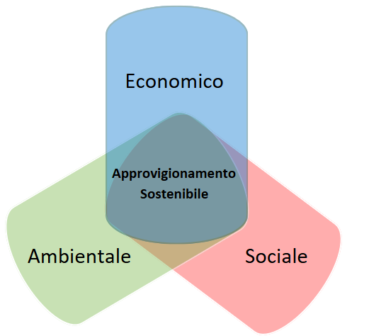
Elementi chiave dell'approvvigionamento sostenibile
Notes:
Link per la traduzione: https://www.canva.com/design/DAGey6-xMwA/6giDlpIERgcaupUW5V8qQg/edit?utm_content=DAGey6-xMwA&utm_campaign=designshare&utm_medium=link2&utm_source=sharebutton

Slide 8
Elementi chiave dell'approvvigionamento sostenibile
Considerazioni ambientali: L'attenzione all'ambiente è fondamentale per un approvvigionamento sostenibile. Rispettare gli standard internazionali, utilizzare materiali biodegradabili, evitare sprechi di acqua ed energia e ridurre al minimo l'inquinamento.
Considerazioni sociali: Si riferisce alla garanzia di pratiche etiche, condizioni di lavoro eque e benessere. Ciò avviene garantendo il rispetto dei diritti umani durante tutto il processo. Può includere il sostegno ai fornitori locali, alle minoranze e alle cause giuste.
Considerazioni economiche: Questo concetto mira a una sostenibilità economica che favorisca un valore finanziario a lungo termine raggiunto progressivamente. Sono fondamentali elementi quali la priorità di prodotti di qualità che mirano al risparmio a lungo termine, l'obiettivo di una catena di approvvigionamento stabile, la garanzia di pratiche commerciali etiche e la trasparenza.

Slide 9

Lasciatevi ispirare...
La Ricehouse Benefit Corporation (RBC) è un esempio di come l'approvvigionamento sostenibile fornisca stabilità e benefici, producendo al contempo un impatto positivo sulla società. RBC è nata come piccola startup nel 2016 con l'idea di sviluppare prodotti per l'edilizia sfruttando la lavorazione dell'agricoltura del riso. Dal 2024, RBC è entrata nel mondo del design.
L'approvvigionamento di materie prime è quasi completamente locale, coinvolgendo le aziende locali nel processo di approvvigionamento. Questo crea un impatto positivo nella loro comunità, sostenendo il territorio (considerazioni sociali) e rafforzando allo stesso tempo le pratiche verdi, poiché utilizzano tutti i sottoprodotti del riso, evitando così gli sprechi alimentari (considerazioni ambientali). Grazie a questo approccio, sono cresciuti gradualmente fino a diventare uno dei più importanti agenti sostenibili e redditizi dell'industria italiana (considerazioni economiche), vincendo diversi premi e aumentando il loro riconoscimento. Per maggiori informazioni, consultate il Compendio di buone pratiche W2W o il loro sito web.

Slide 10

Mappa del viaggio
Esercizio per gli studenti
Pensate a un prodotto che usate tutti i giorni e
sviluppate una mappa del viaggio riflettendo su:
Da dove viene?
Ci sono impatti ambientali?
Chi lo produce?
Come viene trasportato?
Cosa succede una volta utilizzato?
Una volta risposto a queste domande, riflettete su:
--> quali alternative potete considerare per ridurre questi impatti nelle vostre decisioni di approvvigionamento?
Notes:
Soluzione: C - Esistono accordi formali, ma si concentrano solo su questioni specifiche.

Slide 11

02
FATTORI CHE DEFINISCONO
LE PARTNERSHIP
Notes:
Link per la traduzione: https://www.canva.com/design/DAGebkF7Ofs/Xb_KCkuG0tbOmXIsJ4TxDg/edit?utm_content=DAGebkF7Ofs&utm_campaign=designshare&utm_medium=link2&utm_source=sharebutton

Slide 12
Fattori di definizione delle partnership
Le partnership sono solitamente il risultato di relazioni e interconnessioni complesse tra parti interessate che, in particolare, agiscono per conto dei propri interessi. McNamara (2012) ha classificato i diversi tipi di partnership in tre aree principali:
partenariati di cooperazione,
partenariati coordinativi e
partenariati collaborativi.
Questo quadro è stato identificato come la pietra miliare per lo studio e la comprensione dei principali elementi che definiscono la partnership. Zarei et.al., (2023),
Cooperativi
Collaborativi
Partenariati
Coordinativi

Slide 13
Fattori di definizione delle partnership
Tutti questi elementi possono essere presenti nelle partnership a un livello diverso, variando la loro importanza o intensità. Il livello di intensità di queste caratteristiche definisce se la partnership ha maggiori probabilità di impegnarsi in acquisti sostenibili, e quindi se la partnership è cooperativa, coordinativa o collaborativa.
La ricerca (Zarei et.al., 2023) suggerisce che i partenariati cooperativi sono meno efficaci nell'approvvigionamento sostenibile, mentre quelli coordinativi e collaborativi sono più efficaci.
Personale chiave
Condivisione delle informazioni
Formalità dell'accordo
Design organizzativo
Processo decisionale
Risoluzione dei conflitti
Allocazione delle risorse
Pensiero sistemico

Slide 14

CONDIVISIONE
DELLE INFORMAZIONI
PERSONALE CHIAVE
Personale chiave:
Le persone che all'interno delle organizzazioni sono fondamentali per avviare e sostenere le partnership.
Spesso possiedono conoscenze specialistiche e autorità.
Il loro livello di coinvolgimento determina il tipo di partnership e la probabilità di approvvigionamento sostenibile.
Condivisione delle informazioni:
Si riferisce al livello di scambio di dati, conoscenze e approfondimenti tra i partner e determina i livelli di trasparenza e fiducia.
Titolo primo
Titolo secondo
Titolo terzo
Titolo 4

Slide 15
FORMALITÀ DELL'ACCORDO
PROGETTAZIONE ORGANIZZATIVA
Formalità dell'accordo:
si riferisce alla misura in cui i termini e le condizioni sono stabiliti tra le parti. Contribuiscono a ridurre le incomprensioni e a fare chiarezza.
Progettazione organizzativa:
Si riferisce alla struttura e ai ruoli, alla gerarchia e alle procedure di cui dispone l'organizzazione, stabilendo come i compiti sono controllati e coordinati.
Titolo primo
Titolo secondo
Titolo terzo
Titolo 4

Slide 16

RISOLUZIONE DEI CONFLITTI
DECISIONE
Processo decisionale:
Si riferisce ai meccanismi di scelta delle azioni e delle strategie da adottare all'interno delle organizzazioni. Più questi meccanismi sono integrati, più sono efficaci per raggiungere l'approvvigionamento sostenibile all'interno della partnership.
Risoluzione dei conflitti:
Si riferisce alle procedure intraprese per gestire disaccordi e controversie. Analogamente al processo decisionale, più le procedure sono integrate, più la partnership è efficace nel raggiungere l'approvvigionamento sostenibile.
Titolo primo
Titolo secondo
Titolo terzo
Titolo 4

Slide 17
ALLOCAZIONE DELLE RISORSE
PENSIERO SISTEMICO
Allocazione delle risorse:
Questo elemento è cruciale perché implica la selezione di dove e come le risorse saranno collocate o utilizzate.
Il pensiero sistemico:
Questo è probabilmente l'elemento più fondamentale, in quanto si riferisce alla capacità della partnership di pensare a lungo termine e di adottare una mentalità olistica, piuttosto che perseguire solo interessi individuali.
Titolo primo
Titolo secondo
Titolo terzo
Titolo 4

Slide 18
Esercizio per gli studenti
Riflettete e scegliete quale degli 8 elementi che definiscono le partnership ritenete sia il più importante?
Perché?
Ritiene che alcuni elementi siano più importanti di altri per quanto riguarda il settore alimentare?
Notes:
Soluzione: C - Esistono accordi formali, ma si concentrano solo su questioni specifiche.

Slide 19

03
STRATEGIE DI APPROVVIGIONAMENTO SOSTENIBILE

Slide 20

Ambiente
Assicurarsi forniture conformi agli standard internazionali, stabilirli negli accordi di fornitura e condurre audit regolari.
Standard
Assicurarsi che le vostre forniture siano consegnate in materiali rinnovabili e biodegradabili, optando per contenitori riutilizzabili ed evitando la plastica.
Imballaggio
Selezionare fonti di approvvigionamento efficienti dal punto di vista energetico, incentivare la riduzione delle emissioni di carbonio e la conservazione dell'energia.
Ridurre al minimo i rifiuti
Attuare un'economia circolare, seguendo i principi fondamentali e garantendo pratiche verdi in tutti i processi di approvvigionamento.
Titolo 4
Approccio olistico

Slide 21

Sociale
Dare priorità ai prodotti locali, con l'obiettivo di stimolare l'economia regionale e creare maggiori opportunità per la comunità.
Sostenere il locale
Stabilire direttive di approvvigionamento, rifornendosi da aziende di proprietà di individui con minori opportunità e di comunità sottorappresentate.
Approccio alla diversità
Assicurare che le condizioni di lavoro siano sicure ed eque, garantendo un salario di sussistenza per i dipendenti dell'approvvigionamento.
Condizioni discrete
Titolo 4
Promuovere l'aggiornamento dei dipendenti dei vostri fornitori offrendo opportunità di formazione.
Formazione

Slide 22


Economico
Valutare i costi a lungo termine, investendo in articoli/prodotti durevoli e riparabili. Puntare ad ampliare la visione verso un futuro stabile
Risparmio a lungo termine
Investire in forniture etiche effettuando audit sui fornitori, garantendo l'adesione a un rigoroso codice di condotta e utilizzando standard e certificazioni formali.
Business etico
Stabilire la tracciabilità, le valutazioni periodiche dei fornitori e i rapporti sulle prestazioni, designando personale specializzato o addestrato.
Contabilità
Titolo 4
Diversificare i fornitori, riducendo le interruzioni di fornitura e consentendo la continuità
Stabilità

Slide 23
Esercizio per gli studenti
Scegliere la risposta corretta:
1. Quale dei seguenti è un esempio di sostenibilità economica negli acquisti?
Scegliere il fornitore più economico
Selezione di prodotti durevoli
Acquistare solo da grandi aziende
Ignorare la stabilità dei fornitori finché i prezzi sono bassi
2. Qual è il principio chiave della sostenibilità sociale?
Garantire che i fornitori seguano pratiche di lavoro eque
Ridurre le emissioni dei trasporti
Scegliere imprese di fornitura a conduzione femminile
3. Quale decisione favorisce maggiormente la sostenibilità ambientale?
a) Acquistare da un fornitore che riduce gli sprechi di acqua
b) Acquistare imballaggi in plastica perché è l'opzione più economica.
c) Scegliere il fornitore più veloce, per ridurre l'inquinamento logistico.
Notes:
Soluzioni:
B
A
A

Slide 24

04
SFIDE PER UN APPROVVIGIONAMENTO SOSTENIBILE

Slide 25
Sostenibilità e approvvigionamento
La sfida più grande per gli acquisti sostenibili consiste nel fondere efficacemente i due concetti - sostenibilità e acquisti - poiché si basano su concetti generici opposti.
Sostenibilità
Approvvigionamento
Titolo primo
Impatto a lungo termine
Esigenze aziendali immediate
Fare clic per digitare
Effetti sociali/ambientali
Fare clic per digitare
Esigenze finanziarie e aziendali
Processi spesso costosi e complicati
Processi semplici
Fortemente basato sulle politiche pubbliche
Appoggiarsi agli appalti privati
Gli acquisti non comprendono la sostenibilità, poiché si basano su meccanismi fissi (efficienza dei costi).
La sostenibilità non comprende gli appalti, poiché si basa su meccanismi flessibili (condizioni variabili).

Slide 26
Sostenibilità vs. Approvvigionamento
Strategie per affrontare queste sfide:
1. Garantire una forte collaborazione con i fornitori. La costruzione di un rapporto stabile con i fornitori consente di introdurre soluzioni sostenibili non economiche senza compromettere la fornitura di prodotti/servizi. Queste soluzioni possono essere nell'interesse di entrambe le parti a essere sviluppate congiuntamente, poiché entrambe potrebbero utilizzarle al di fuori della partnership. Inoltre, una relazione solida potrebbe portare a contratti a lungo termine e ad acquisti all'ingrosso, che potrebbero ridurre il costo dei prodotti sostenibili.
2. Migliorare la collaborazione tra pubblico e privato. Rimanere aggiornati sulle ultime normative ambientali può portare a ulteriori finanziamenti attraverso sovvenzioni, agevolazioni fiscali o fondi per l'innovazione. Il rispetto di tutte le etichette verdi e degli standard ambientali nei vostri prodotti può attirare ulteriormente gli investitori e aprire nuove fonti di reddito.

Slide 27
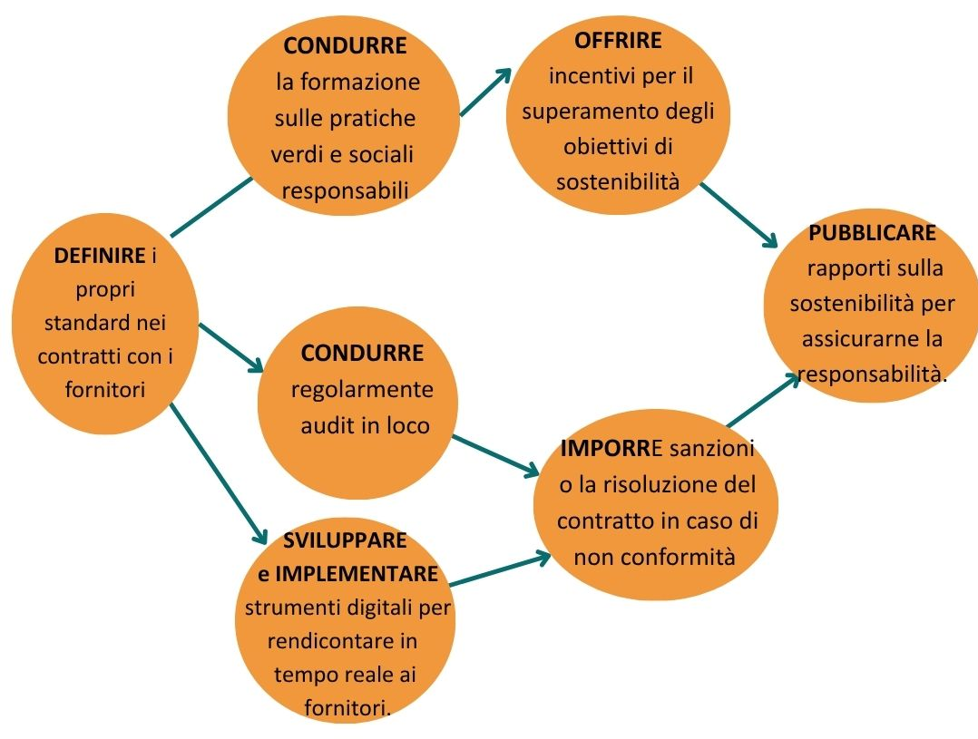
Tracciare la sostenibilità
Come ci assicuriamo che i nostri fornitori rispettino gli standard ambientali e sociali?
Notes:
Link per la traduzione https://www.canva.com/design/DAGfpFvsfH8/arQTZc_g98n4cS0qK7R05Q/edit?utm_content=DAGfpFvsfH8&utm_campaign=designshare&utm_medium=link2&utm_source=sharebutton

Slide 28
Esercizio per gli studenti
Nella seguente situazione:
Siete proprietari/produttori di una PMI alimentare e state cercando di adottare tecniche di approvvigionamento sostenibile. Tuttavia, il vostro budget è limitato, i vostri fornitori sono incostanti e le certificazioni sono costose.
Quali barriere dovreste affrontare?
Quali compromessi potreste essere tentati di fare?
Come spieghereste le vostre scelte ai vostri clienti?
Riflettete sulle seguenti domande e scrivete i vostri pensieri

Slide 29
Come si è visto, l'approvvigionamento sostenibile è un concetto fondamentale per assicurarsi una fonte di approvvigionamento efficiente, verde e responsabile.
L'adozione di questo concetto è fondamentale quando ci si impegna con i partner e si costruiscono relazioni di fiducia.
Gli acquisti sostenibili sono strategici, in grado di bilanciare considerazioni economiche, sociali e ambientali.
Impegnarsi in questa pratica richiede un pensiero critico e un impegno al miglioramento, che si allinea con gli obiettivi principali del progetto Waste 2 Worth
Osservazioni finali

Slide 30

MIGLIORE APPROVVIGIONAMENTO, FUTURO PIÙ LUMINOSO

Slide 31
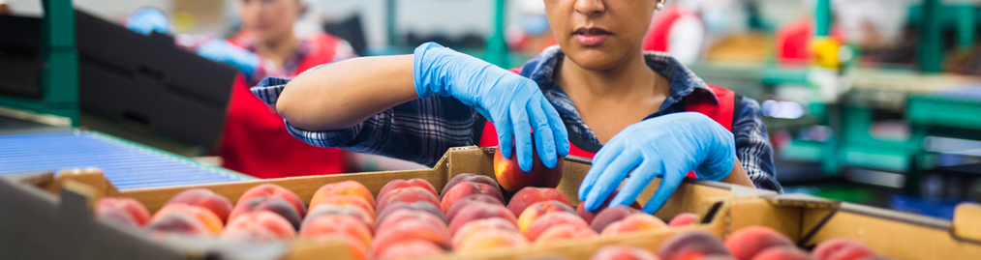
Segui il nostro viaggio
li
in
yt
www.waste2worth.eu

